Slide 1
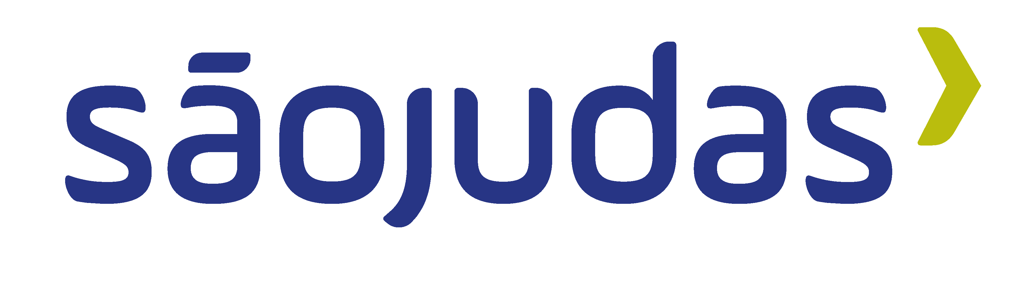
PluviSmart - Gestão Integrada e Preditiva de Redes de Drenagem
Integrantes
Lucas Gonçalves da Silva - 825113362
Victor Domingos Moreira - 825155879
Cauã Guidio Viana - 825168423
Felipe Duarte Battaglini - 825165863

Slide 2
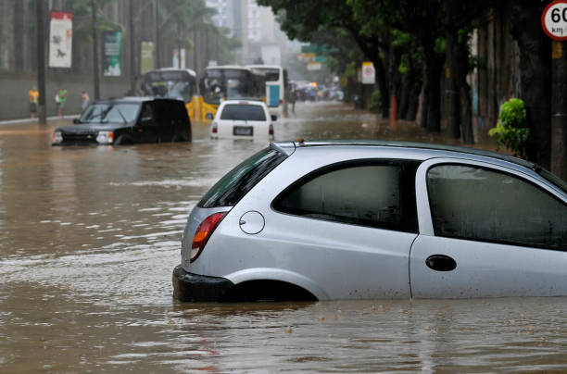
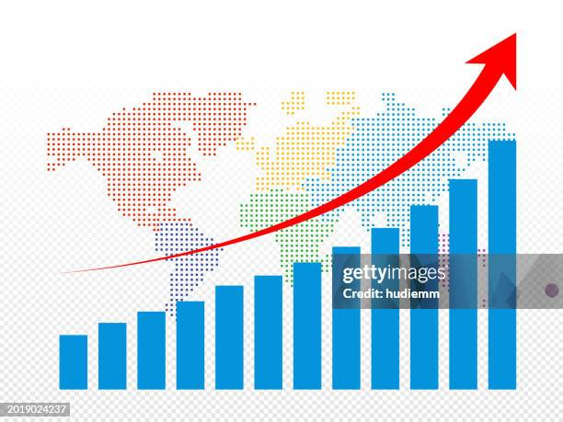
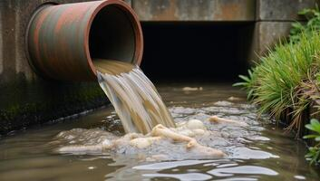
Aumentando a resiliência urbana contra inundações e protegendo a infraestruturar
O crescimento urbano e as mudanças climáticas intensificaram a vulnerabilidade das cidades a inundações. A gestão hídrica atual é reativa, dependente de inspeções manuais, o que impede a detecção precoce de sobrecargas e entupimentos.
Além disso, a falta de monitoramento do pH e Temperatura compromete a longevidade da infraestrutura, acelerando a corrosão por efluentes industriais ilegais. O PluviSmart é a solução IoT para superar essa limitação e viabilizar uma gestão preditiva.

Slide 3
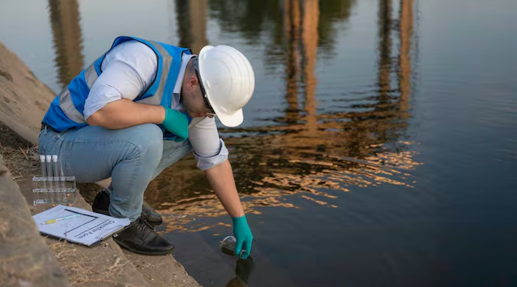
O PluviSmart é um sistema baseado em Internet das Coisas (IoT) para gestão de drenagem, que transforma a rede passiva em um sistema ativo.
Instalamos sensores inteligentes para monitorar dois fatores cruciais em tempo real:
Monitoramento Volumétrico:
Prevenir inundações, detectando sobrecargas e entupimentos antes que ocorram.
Monitoramento de Qualidade:
Proteger a infraestrutura, identificando efluentes corrosivos e descargas industriais ilegais.
Os dados são processados por Machine Learning na nuvem, gerando alertas preditivos que permitem ação imediata e direcionada.

Slide 4
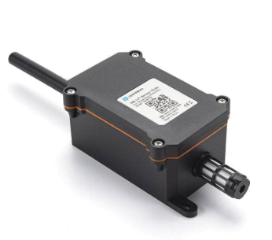
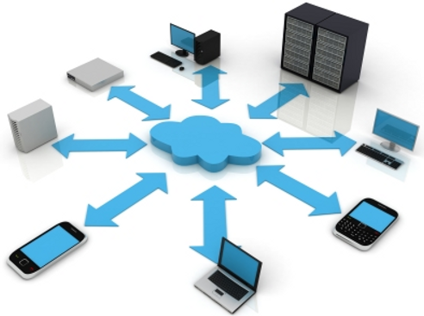
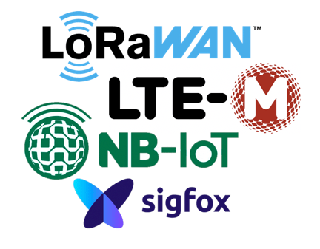
O PluviSmart utiliza uma arquitetura IoT em três camadas para transformar a infraestrutura passiva em um sistema gerenciável.
Comunicação: Usamos protocolos LPWAN (LoRaWAN/NB-IoT) para garantir longo alcance e eficiência energética na transmissão dos dados de campo.
Sensoriamento: Integramos sensores de baixo custo (LPWAN-ready) para medir:
Volume: Nível e Vazão para avaliar risco de inundação e entupimento.
Qualidade da Água: pH e Temperatura para detectar anomalias corrosivas e descargas ilegais.
Processamento: A plataforma em Cloud usa algoritmos de Machine Learning para analisar os dados em tempo real e gerar inteligência preditiva.

Slide 5
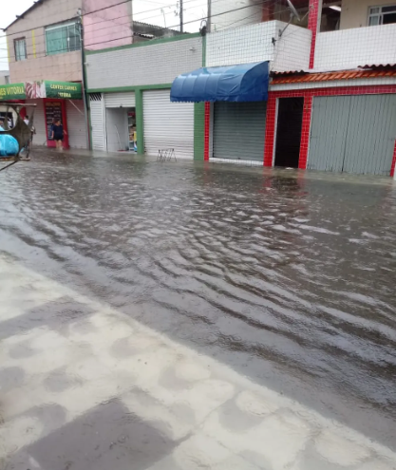
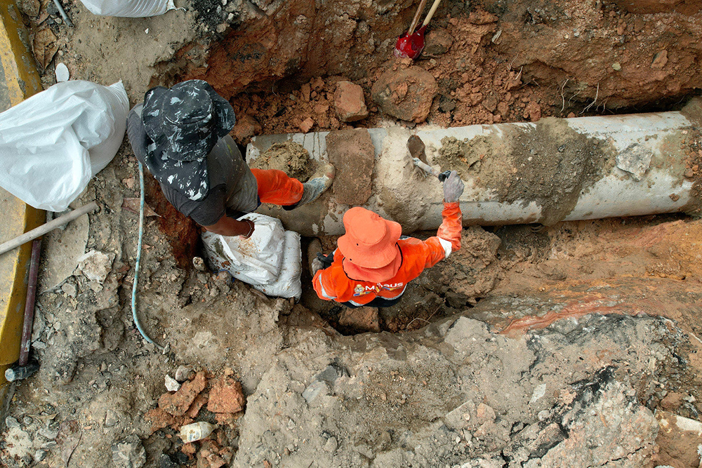
A principal inovação é a convergência de dados volumétricos e químicos para dupla proteção:
Prevenção Preditiva de Inundações: O Machine Learning analisa Nível, Vazão e Precipitação para antecipar o risco de transbordamento com horas de antecedência, permitindo o acionamento de alertas à Defesa Civil e, se possível, a atuação remota em comportas.
Proteção Ativa da Infraestrutura: O monitoramento contínuo de pH e Temperatura permite a detecção instantânea de efluentes corrosivos. Variações extremas disparam alertas que protegem o patrimônio público contra o desgaste acelerado e subsidiam a fiscalização ambiental imediata.
.
Enchente pós temporal na Praia Grande
Seminf recupera tubulações danificadas em principal via do bairro Japiim 2

Slide 6
O PluviSmart entrega valor em quatro formas:
Resiliência e Segurança: Reduz a severidade das inundações e minimiza os riscos à saúde pública e danos materiais.
.
Otimização Operacional: Permite a migração para a manutenção preditiva (baseada em dados de Vazão), que é mais barata e planejada, evitando o modelo corretivo.
Sustentabilidade Econômica: O controle de pH prolonga a vida útil da rede, adiando altos custos de substituição. Os benefícios superam os gastos emergenciais com desastres.
Fiscalização Ambiental: Fornece evidências técnicas robustas para autuar e penalizar descartes irregulares.

Slide 7
Um Investimento Estratégico
.
O PluviSmart atinge seu objetivo ao oferecer uma arquitetura IoT completa que transforma dados brutos em inteligência operacional. Nossa contribuição é demonstrar a viabilidade de um sistema escalável que aborda, simultaneamente, os dois maiores riscos urbanos: inundação por sobrecarga e deterioração por efluentes corrosivos.
O sistema configura-se como um investimento estratégico que garante maior segurança, eficiência econômica e sustentabilidade.

